Slide 1



Slide 2

INFORME DE GESTION
AÑO 2022 – PRIMER TRIMESTRE 2023
Instituto de Movilidad de Pereira
ANDRES FELIPE VANEGAS
Director General
Abril 18 de 2023

Slide 3
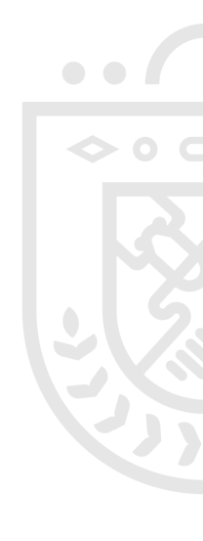

INFORMACIÓN FINANCIERA VIGENCIA FISCAL 2022

Slide 4
94%
94%
95%

Slide 5
6%
-26%

Slide 7
AL MES DE DICIEMBRE
Derechos de tránsito | 12.417.505.830
Multas y Sanciones | 6.145.462.232
Ingresos de Capital | 2.152.871.903
Impuesto de Circulación y Tránsito | 891.152.159
Total | 21.606.992.124

Slide 8
84%
99%
100%

Slide 9
3%
6%
-3%
0%

Slide 12
INFORMACIÓN FINANCIERA
Primer Trimestre 2023

Slide 13
21%
20%
51%

Slide 14
8%
23%

Slide 16
mar-23
Derechos de tránsito | 2.544.393.979
Multas y Sanciones | 1.498.044.944
Venta de Bienes y Servicios | 574.915.330
Impuesto de Circulación y Tránsito | 205.722.783
Ingresos de Capital | 392.644.104
Total | 5.215.721.141

Slide 17
30%
50%
94%

Slide 18
3%
6%
-8%
0%

Slide 20
PROCESO DE COBRO COACTIVO
Actividad | Cantidad
Emisión de mandamientos de pago comparendos 2020 enero a mayo. | 4125
Embargos de cuentas bancarias | 957
Investigación de bienes | 800
Embargo de bienes | 74
Embargo matriculas mercantiles | 43
Limitación de vehículos | 93
Solicitud información infractores a las EPS | 323
Solicitud Secretaria de transito Dosquebradas para limitar vehículos. | 360
Para los meses de enero a marzo de 2023 dentro del área de cobro coactivo se han adelantado las actividades relacionadas en la siguiente tabla, dentro de las procesos desarrollados esta la firma del Acuerdo suscrito con la Superintendencia de Notariado y Registro, para el acceso a la Ventanilla Única de Registro - VUR.

Slide 21
INFORME OPERATIVO Y ACCIDENTALIDAD
AÑO 2022

Slide 22
MUERTES TOTALES EN ACCIDENTES DE TRÁNSITO AÑOS 2018 A 2022
Tipo de víctima | 2018 | % | 2019 | % | 2020 | % | 2021 | % | DIC. 2022 | %
Peatón | 43 | 53,8% | 32 | 45,7% | 15 | 24,2% | 26 | 34,7% | 26 | 35,6%
Motociclista | 23 | 28,8% | 27 | 38,6% | 26 | 41,9% | 36 | 48,0% | 34 | 46,6%
Ciclista | 6 | 7,5% | 6 | 8,6% | 6 | 9,7% | 8 | 10,7% | 5 | 6,8%
Acompañante Moto | 3 | 3,8% | 2 | 2,9% | 6 | 9,7% | 2 | 2,7% | 3 | 4,1%
Conductor | 3 | 3,8% | 1 | 1,4% | 5 | 8,1% | 2 | 2,7% | 4 | 5,5%
Pasajero | 2 | 2,5% | 2 | 2,9% | 4 | 6,5% | 1 | 1,3% | 1 | 1,4%
TOTAL | 80 | 100,0% | 70 | 100,0% | 62 | 100,0% | 75 | 100,0% | 73 | 100,0%

Slide 23
MUERTES ACCIDENTES DE TRÁNSITO COMPARATIVO ACUMULADO AÑOS 2021-2022
TIPO DE VICTIMA | DIC. AÑO 2021 | DIC. AÑO 2022 | Var. 2021 -2022 | Var. % 2021 -2022
Peatón | 26 | 26 | 0 | 0,0%
Motociclista | 36 | 34 | -2 | -5,6%
Ciclista | 8 | 5 | -3 | -37,5%
Acompañante Moto | 2 | 3 | 1 | 50,0%
Pasajero | 1 | 1 | 0 | 0,0%
Conductor | 2 | 4 | 2 | 100,0%
TOTAL | 75 | 73 | -2 | -2,7%

Slide 24
MUERTES ACCIDENTES DE TRÁNSITO JURISDISCCIÓN
AÑO 2021
AÑO 2022
JURISDICCION | TOTAL AÑO 2021 | TOTAL AÑO 2022 | Var. Abs. 2021 -2022 | Var. % 2021 -2022
INSTITUTO DE MOVILIDAD DE PEREIRA | 44 | 51 | 7 | 15,9%
POLICIA DE TRANSITO DE PEREIRA | 31 | 22 | -9 | -29,0%
TOTAL PEREIRA | 75 | 73 | -2 | -2,7%

Slide 25
EDAD - AÑOS - TOTAL | CANT | %
0-18 | 4 | 5,5%
19-30 | 23 | 31,5%
31-40 | 10 | 13,7%
41-60 | 14 | 19,2%
MAS DE 60 | 22 | 30,1%
TOTAL MUERTES ACCIDENTES | 73 | 100,0%

Slide 26
SEXO | CANT | %
MASCULINO | 61 | 83,6%
FEMENINO | 12 | 16,4%
TOTAL MUERTES ACCIDENTES | 73 | 100,0%

Slide 27
COLISIONES Y ACCIDENTES COMPARATIVO TOTAL 2021 Vs. 2022
Descripción | AÑO 2021 | AÑO 2022 | Diferencia | %
Colisiones | 2.559 | 1.811 | -748 | -29,2%
Accidentes | 1.095 | 1.030 | -65 | -5,9%
Heridos | 1.506 | 1.564 | 58 | 3,9%
Víctimas | 75 | 73 | -2 | -2,7%
Nota: Las colisiones o hechos de transito solo daños se atendieron según la Ley 2251 de 2022. Articulo 16.

Slide 28
ALGUNAS INFRACCIONES 2021-2022
Comportamiento | TOTAL AÑO 2021 | TOTAL AÑO 2022 | Diferencia | %
No portar chaleco y casco | 1.340 | 837 | -503 | -37,5%
Parquear en sitios prohibidos | 10.525 | 12.339 | 1.814 | 17,2%
No tener o portar Revision Tecnicomecanica | 1.448 | 2.869 | 1.421 | 98,1%
Conducir sin Licencia | 943 | 185 | -758 | -80,4%
Uso del cinturón de seguridad | 391 | 204 | -187 | -47,8%

Slide 29
ALGUNAS INFRACCIONES 2021-2022
Comportamiento | TOTAL AÑO 2021 | TOTAL AÑO 2022 | Diferencia | %
No portar los seguros obligatorios | 522 | 1.170 | 648 | 124,1%
Conducir un vehiculo que se destine a servicio diferente al estipulado en su licencia de transito | 455 | 313 | -142 | -31,2%
Conducir en estado de Embriaguez | 99 | 77 | -22 | -22,2%
No Respeto al semáforo | 109 | 104 | -5 | -4,6%
TOTAL MUNICIPIO PEREIRA | 27.842 | 28.601 | 759 | 2,7%

Slide 30
PARQUE AUTOMOTOR EN LOS ÚLTIMOS AÑOS
PARQUE AUTOMOTOR | 2017 | 2018 | 2019 | 2020 | 2021 | 2022 | (%) INCR. 2017- 2022
Motos | 77.103 | 82.165 | 86.180 | 90.373 | 95.390 | 100.069 | 29,8%
Automóviles | 59.515 | 62.238 | 65.132 | 67.211 | 69.580 | 71.919 | 20,8%
Camionetas | 16.006 | 17.462 | 19.375 | 21.057 | 23.385 | 25.964 | 62,2%
Camperos | 8.919 | 9.001 | 9.269 | 9.457 | 9.706 | 10.041 | 12,6%
Camion | 2.188 | 2.191 | 2.261 | 2.402 | 2.586 | 2.741 | 25,3%
Microbús | 674 | 673 | 672 | 674 | 680 | 687 | 1,9%
Bus | 586 | 606 | 609 | 611 | 612 | 615 | 4,9%
Volqueta | 570 | 567 | 569 | 572 | 577 | 581 | 1,9%
Buseta | 425 | 404 | 399 | 399 | 400 | 401 | -5,6%
Tracto-Camion | 168 | 154 | 164 | 184 | 223 | 291 | 73,2%
Maquinaria Agricola | 33 | 33 | 74 | 122 | 205 | 335 | 915,2%
Otros | 2.511 | 2.667 | 2.722 | 2.722 | 2.722 | 2.734 | 8,9%
TOTAL | 168.698 | 178.161 | 187.426 | 195.784 | 206.066 | 216.378 | 28,3%

Slide 32
LICENCIAS DE CONDUCCIÓN Y LICENCIAS DE TRÁNSITO 2021-2022
LICENCIAS DE TRANSITO ACUMULADAS EXPEDIDAS MATRICULA INICIAL 2022
DESCRIPCION | AÑO. 2021 | AÑO. 2022 | VAR. ABS. 2021 -2022 | VAR % 2021 - 2022
Matricula o Registro Inicial Motos | 5.073 | 4.765 | -308 | -6,1%
Matricula o Registro Inicial Automóviles - Camperos y Camionetas | 5.561 | 6.041 | 480 | 8,6%
Matricula o Registro Inicial Microbuses, Busetas; Camiones; Bus; Tracto camión y otros | 325 | 376 | 51 | 15,7%
TOTAL MATRICULAS O REGISTRO INICIAL | 10.959 | 11.182 | 223 | 2,0%
LICENCIAS DE CONDUCCION EXPEDIDAS 2021
DESCRIPCION | AÑO. 2021 | AÑO. 2022 | VAR. ABS. 2021 -2022 | VAR % 2021 - 2022
TOTAL LICENCIAS DE CONDUCCION | 28.733 | 31.981 | 3.248 | 11,3%

Slide 33
INFORME OPERATIVO Y ACCIDENTALIDAD
Primer Trimestre 2023

Slide 34
MUERTES TOTALES EN ACCIDENTES DE TRÁNSITO AÑOS 2019 A 2023
Tipo de víctima | 2019 | % | 2020 | % | 2021 | % | 2022 | % | MAR. 2023 | %
Peatón | 32 | 45,7% | 15 | 24,2% | 26 | 34,7% | 26 | 35,6% | 3 | 20,0%
Motociclista | 27 | 38,6% | 26 | 41,9% | 36 | 48,0% | 34 | 46,6% | 10 | 66,7%
Ciclista | 6 | 8,6% | 6 | 9,7% | 8 | 10,7% | 5 | 6,8% | 1 | 6,7%
Acompañante Moto | 2 | 2,9% | 6 | 9,7% | 2 | 2,7% | 3 | 4,1% | 0 | 0,0%
Conductor | 1 | 1,4% | 5 | 8,1% | 2 | 2,7% | 4 | 5,5% | 1 | 6,7%
Pasajero | 2 | 2,9% | 4 | 6,5% | 1 | 1,3% | 1 | 1,4% | 0 | 0,0%
TOTAL | 70 | 100,0% | 62 | 100,0% | 75 | 100,0% | 73 | 100,0% | 15 | 100,0%

Slide 35
MUERTES ACCIDENTES DE TRÁNSITO COMPARATIVO ACUMULADO AÑOS 2022-2023
TIPO DE VICTIMA | MAR. AÑO 2022 | MAR. AÑO 2023 | Var. 2022 -2023 | Var. % 2022 -2023
Peatón | 8 | 3 | -5 | -62,5%
Motociclista | 7 | 10 | 3 | 42,9%
Ciclista | 1 | 1 | 0 | 0,0%
Acompañante Moto | 0 | 0 | 0 | 0,0%
Pasajero | 1 | 0 | -1 | -100,0%
Conductor | 2 | 1 | -1 | -50,0%
TOTAL | 19 | 15 | -4 | -21,1%

Slide 40
MUERTES ACCIDENTES DE TRÁNSITO JURISDISCCIÓN
AÑO 2022
AÑO 2023
JURISDICCION | ACUMULADO MAR. 2022 | ACUMULADO MAR. 2023 | Var. Abs. 2022 -2023 | Var. % 2021 -2022
INSTITUTO DE MOVILIDAD DE PEREIRA | 10 | 13 | 3 | 30,0%
POLICIA DE TRANSITO DE PEREIRA | 9 | 2 | -7 | -77,8%
TOTAL PEREIRA | 19 | 15 | -4 | -21,1%

Slide 41
COLISIONES Y ACCIDENTES COMPARATIVO TOTAL 2022 Vs. 2023
Descripción | MAR. 2022 | MAR. 2023 | Diferencia | %
Colisiones | 573 | 8 | -565 | -98,6%
Accidentes | 268 | 238 | -30 | -11,2%
Heridos | 408 | 356 | -52 | -12,7%
Víctimas | 19 | 15 | -4 | -21,1%
Nota: Las colisiones o hechos de transito solo daños se atendieron según la Ley 2251 de 2022. Articulo 16.
PARQUE AUTOMOTOR | MAR. 2022 | MAR. 2023 | DIF. | %
TOTAL | 208.302 | 218.170 | 9.868 | 4,7%

Slide 42
ALGUNAS INFRACCIONES 2022-2023
Comportamiento | MAR. 2022 | MAR. 2023 | Diferencia | %
No portar chaleco y casco | 60 | 383 | 323 | 538,3%
Parquear en sitios prohibidos | 3.788 | 2.307 | -1.481 | -39,1%
No tener o portar Revision Tecnicomecanica | 432 | 1.611 | 1.179 | 272,9%
Conducir sin Licencia | 65 | 30 | -35 | -53,8%
Uso del cinturón de seguridad | 50 | 34 | -16 | -32,0%

Slide 43
ALGUNAS INFRACCIONES 2022-2023
Comportamiento | MAR. 2022 | MAR. 2023 | Diferencia | %
No portar los seguros obligatorios | 181 | 726 | 545 | 301,1%
Conducir un vehículo que se destine a servicio diferente al estipulado en su licencia de transito | 49 | 17 | -32 | -65,3%
Conducir en estado de Embriaguez | 16 | 13 | -3 | -18,8%
No Respeto al semáforo | 21 | 21 | 0 | 0,0%
TOTAL MUNICIPIO PEREIRA | 7.633 | 7.849 | 216 | 2,8%

Slide 44
PARQUE AUTOMOTOR EN LOS ÚLTIMOS AÑOS
PARQUE AUTOMOTOR | 2018 | 2019 | 2020 | 2021 | 2022 | MAR. 2023 | (%) INCR. 2018- 2023
Motos | 82.165 | 86.180 | 90.373 | 95.390 | 100.069 | 100.928 | 22,8%
Automóviles | 62.238 | 65.132 | 67.211 | 69.580 | 71.919 | 72.211 | 16,0%
Camionetas | 17.462 | 19.375 | 21.057 | 23.385 | 25.964 | 26.483 | 51,7%
Camperos | 9.001 | 9.269 | 9.457 | 9.706 | 10.041 | 10.092 | 12,1%
Camion | 2.191 | 2.261 | 2.402 | 2.586 | 2.741 | 2.773 | 26,6%
Microbús | 673 | 672 | 674 | 680 | 687 | 687 | 2,1%
Bus | 606 | 609 | 611 | 612 | 615 | 618 | 2,0%
Volqueta | 567 | 569 | 572 | 577 | 581 | 584 | 3,0%
Buseta | 404 | 399 | 399 | 400 | 401 | 401 | -0,7%
Tracto-Camion | 154 | 164 | 184 | 223 | 291 | 297 | 92,9%
Maquinaria Agricola | 33 | 74 | 122 | 205 | 335 | 362 | 997,0%
Otros | 2.667 | 2.722 | 2.722 | 2.722 | 2.734 | 2.734 | 2,5%
TOTAL | 178.161 | 187.426 | 195.784 | 206.066 | 216.378 | 218.170 | 22,5%

Slide 46
LICENCIAS DE CONDUCCIÓN Y LICENCIAS DE TRÁNSITO 2022-2023
LICENCIAS DE TRANSITO ACUMULADAS EXPEDIDAS MATRICULA INICIAL 2023
DESCRIPCION | MAR. 2022 | MAR. 2023 | VAR. ABS. 2022 -2022 | VAR % 2022 – 2023
Matricula o Registro Inicial Motos | 1.004 | 859 | -145 | -14,4%
Matricula o Registro Inicial Automóviles - Camperos y Camionetas | 1.133 | 862 | -271 | -23,9%
Matricula o Registro Inicial Microbuses, Busetas; Camiones; Bus; Tracto camión y otros | 99 | 71 | -28 | -28,3%
TOTAL MATRICULAS O REGISTRO INICIAL | 2.236 | 1.792 | -444 | -19,9%
LICENCIAS DE CONDUCCION EXPEDIDAS 2023
DESCRIPCION | MAR. 2022 | MAR. 2023 | VAR. ABS. 2021 -2022 | VAR % 2021 - 2022
TOTAL TRAMITES LICENCIAS DE CONDUCCION | 7.757 | 10.376 | 2.619 | 33,8%

Slide 47
INVERSION INSTITUTO DE MOVILIDAD DE PEREIRA 2022

Slide 48

AÑO - 2022

Slide 49
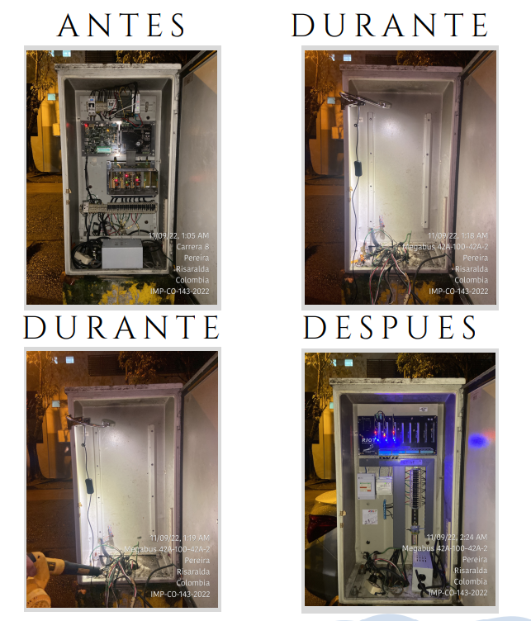
RENOVACIÓN Y ACUALIZACION DE
CONTROLADORES DE TRÁFICO
Se contrató el suministro y la instalación de 39 nuevos controladores de tráfico para actualizar la red semaforizada de Pereira.
INVERSION: $1,038,279,788
Estos controladores de tráfico tienen la posibilidad de estar conectados a una plataforma centralizada que permite el monitoreo y la operación de los controladores en tiempo real.

Slide 50
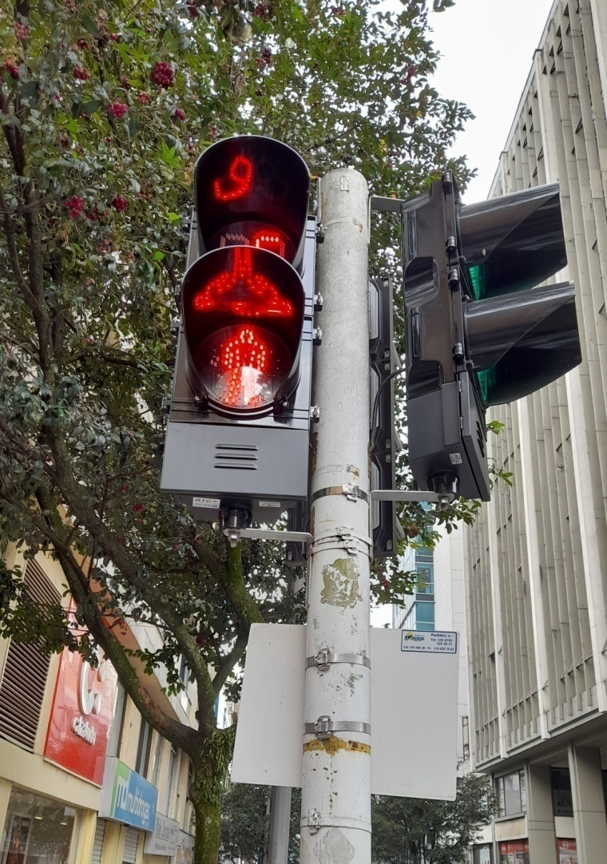
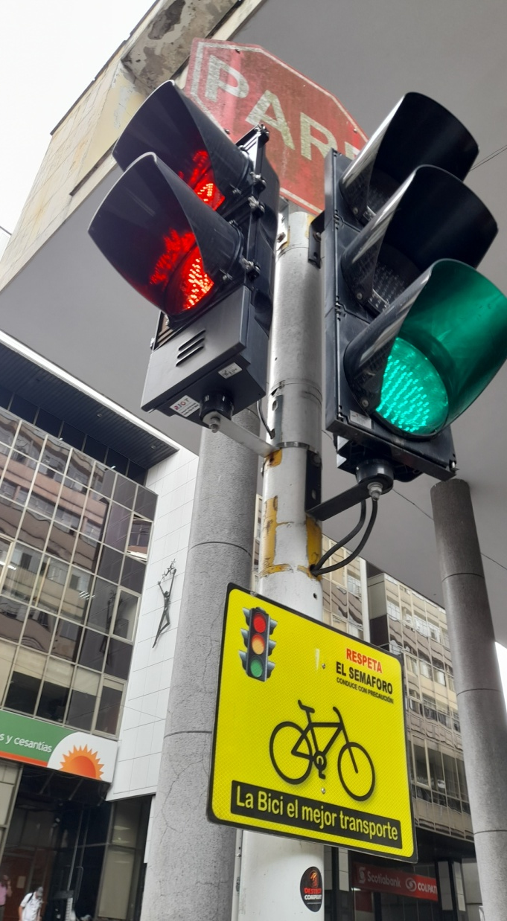
SUMINISTRO DE SEMÁFOROS CON DISPOSITIVOS SONOROS
Se contrató el suministro y la instalación en la Zona Céntrica de la Ciudad de 48 semáforos peatonales con dispositivos sonoros.
INVERSION: $93,000,000
UBICACIÓN | CANTIDAD
SECTOR PARQUE DE LA LIBERTAD | 16
SECTOR PLAZA DE BOLIVAR | 28
CARRERA 8 CALLE 43 | 4

Slide 51
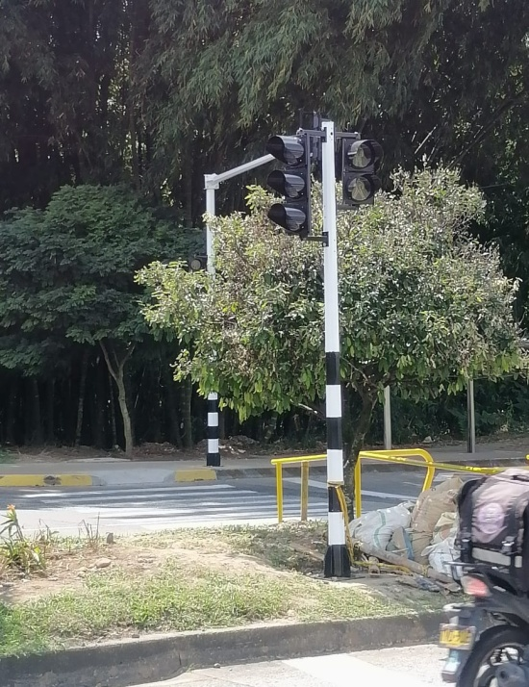
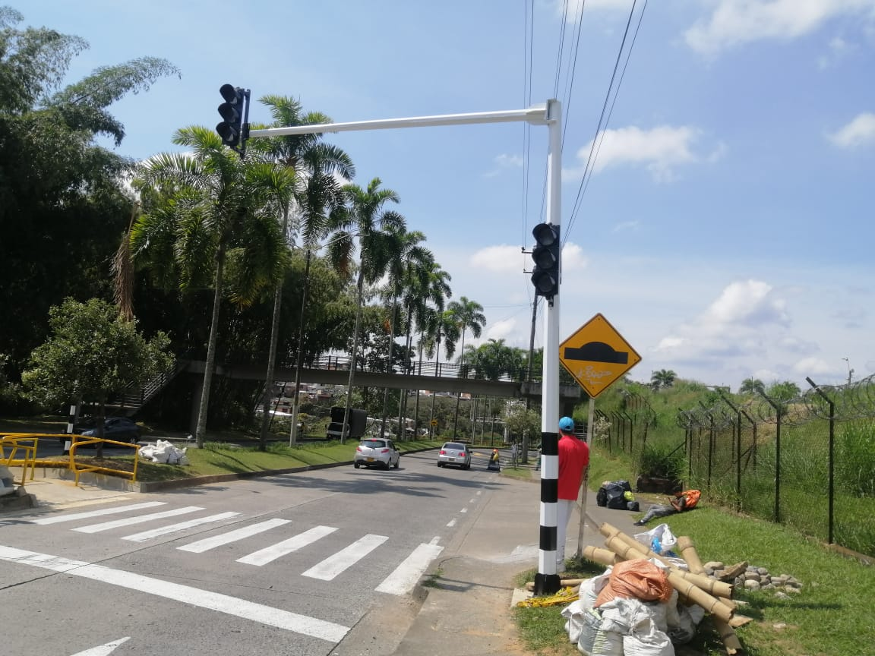
INSTALACIÓN DE CRUCE PEATONAL PARA PERSONAS CON MOVILIDAD REDUCIDA
Suministro, Instalación y Puesta en servicio del CRUCE PEATONAL ACTUADO POR PERSONAS CON MOVILIDAD REDUCIDA en la avenida de las Américas con carrera 28 (Batallón San Mateo)
INVERSION: $114,705,279

Slide 52
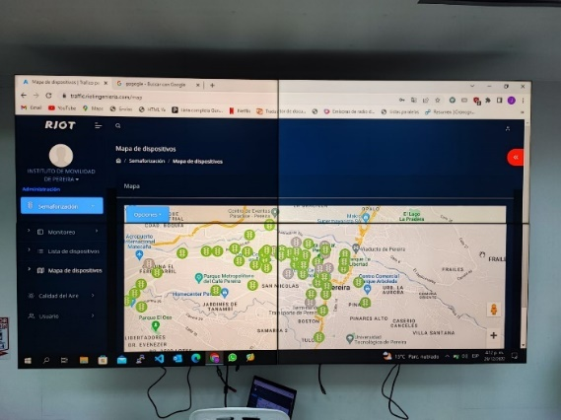
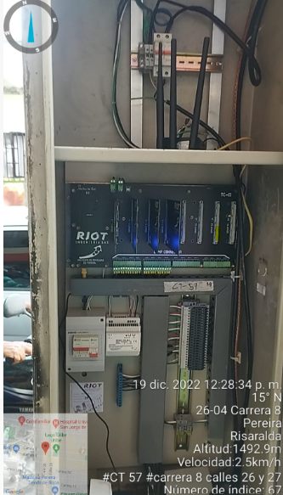
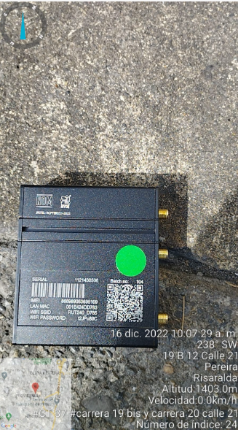
CONECTIVIDAD DE LA RED SEMAFORIZADA Y PUESTA EN MARCHA DEL CENTRO DE CONTROL Y GESTIÓN DE TRÁFICO (CCGT)
Actualización y modernización del sistema semafórico de la ciudad.
Conectividad a los controladores de tráfico y puesta en funcionamiento del CCGT.
INVERSION: $415,755,912

Slide 53
SEÑALIZACIÓN Y DEMARACACIÓN DE LA CIUDAD
INVERSION: $ 697.426.535
Señalización de marcas viales (m2)
Total: 23,492
Pintura de pasos peatonales, flechas de sentido vial, zonas de garaje, líneas de pare, prohibidos, zona escolar, resaltos: Resaltos de Nuevo sol, vías aledañas a la Villa Olímpica, carreras 4 y 5 entre calles 13 a 26, Avenida del Rio entre la carrera 6 y la 3, Comuna Oriente sector Alfonso López, Caimalito, Arabia, Av. 30 de Agosto.
Señalización de líneas de carril (m)
Total: 62,957
Pintura de líneas de carril, líneas de eje y de borde de separador: Doble Calzada Belmonte el Tigre, Avenida Juan B. Gutiérrez, Avenida Paralela, Carrera 6 calles 38 a 44, Calle 37 cras 13 a 15, Avenida del Rio entre carrera 6 y Puente Mosquera, calle 14 entre Invico y UTP, Avenida Circunvalar, Vía del Parque Industrial al Pital de Combia, Avenida Juan B. Gutiérrez.
Señales verticales
Total: 98
Refuerzo de señales verticales en el Aeropuerto, puentes Gobernación, Calle 21 sector de la Lorena y Providencia entre otros, contrato 272-2022
Hitos y delineadores tubulares
Se cambiaron los delineadores en mal estado de la ciclorruta de la Circunvalar, se esta en el proceso de cambiar también los dela carreras 7 y 8.
ANTES

Slide 54
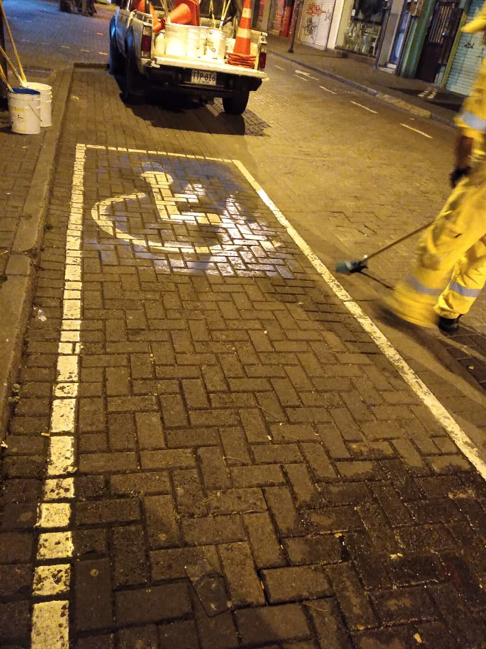
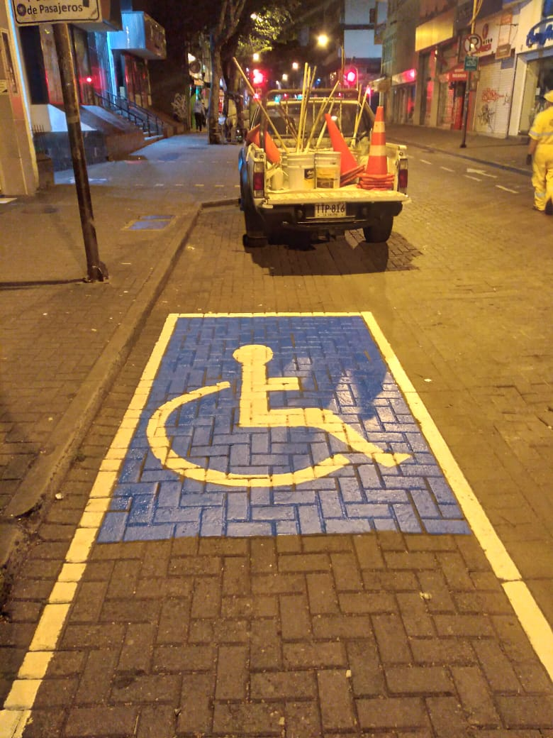
RESUMEN SEÑALIZACION - SEMAFORIZACIÓN AÑO 2022
Mes | Marcas viales | Líneas de carril | Señales Verticales | Luces semáforos cambiados | Controladores cambiados y/o repotenciados
 | m2 | ml | Und | Und | Und
enero | 162,7 | 34 | 0
febrero | 793,5 | 430 | 0 | 22
marzo | 1206 | 469 | 0 | 32
abril | 867 | 185 | 1
mayo | 870 | 246 | 2
junio | 1250 | 576 | 0 | 25
julio | 1253 | 396 | 2
agosto | 3810 | 641 | 7 | 36
septiembre | 2950 | 250 | 0 |  | 39
octubre | 3150 | 150 | 0 | 96
noviembre | 3330 | 14990 | 48 | 18
diciembre | 3850 | 44590 | 38
Totales | 23,492 | 62957 | 98 | 229 | 39
ANTES
DESPUÉS
SEÑALIZACIÓN Y DEMARACACIÓN
DE LA CIUDAD

Slide 55
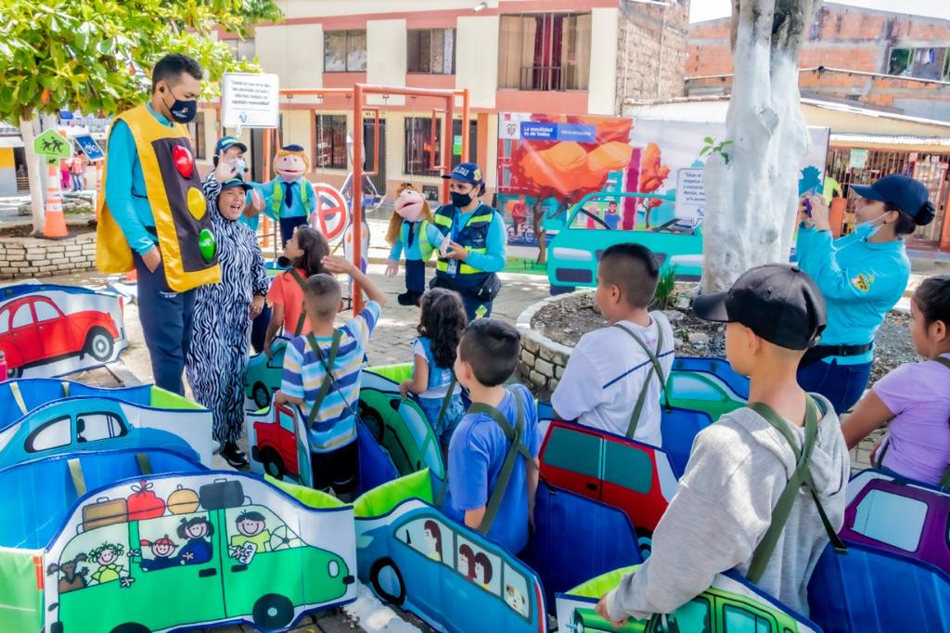
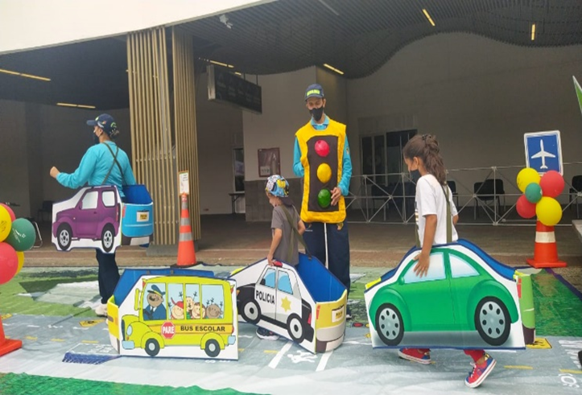
EDUCACIÓN VIAL Y ESCUELA DE ENSEÑANZA
Transformar los comportamientos de la población en materia de tránsito y movilidad , sensibilizando a la población por medio de la difusión de cultura y la educación vial.
Formar íntegramente conductores idóneos, conscientes de su responsabilidad social y ambiental.
Desarrollar proyecto de infraestructura y promoción de modos alternativos de movilidad
Educar y sensibilizar a la ciudadanía respecto al comportamiento en las vías como actores viales
INVERSION: $ 396.772.285

Slide 56

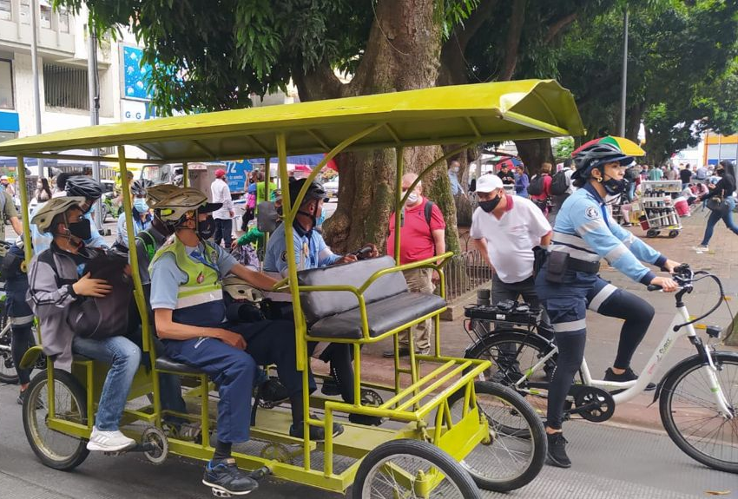
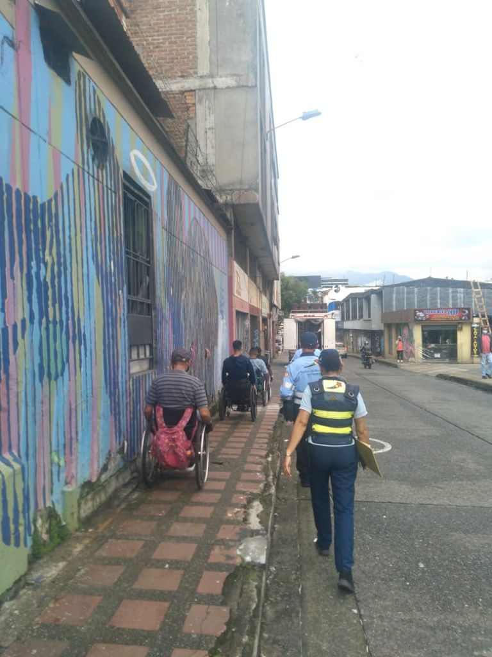
EDUCACION VIAL INCLUYENTE
CAMPAÑA LA SEGURIDAD VIAL DESDE LA DISCAPACIDAD: Se realizo en el mes de Abril del 2022 actividades con personas en condición de discapacidad: andar en bici con personas invidentes y con las personas en sillas de rueda respetando los andenes y los espacios para ellos movilizasen de forma segura.

Slide 57
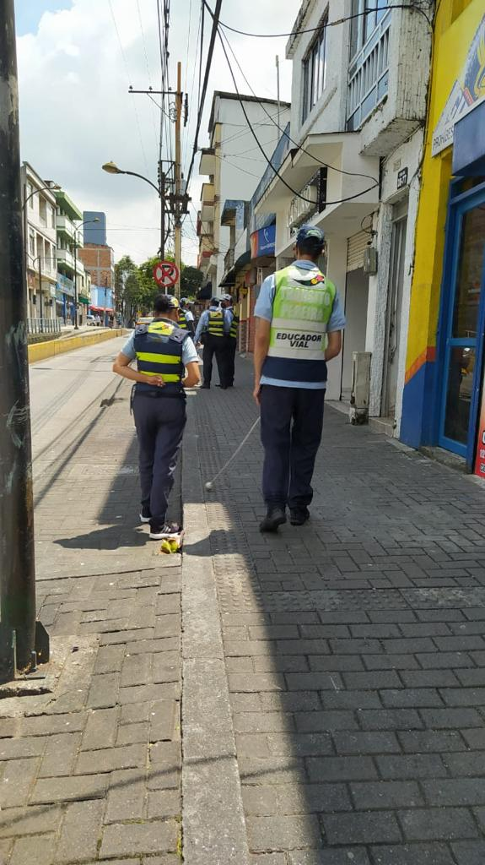
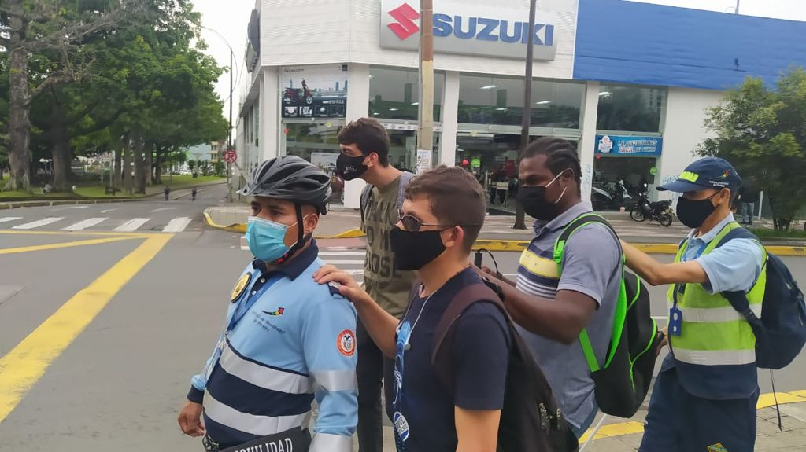
EDUCACION VIAL INCLUYENTE
CAMPAÑA LA SEGURIDAD VIAL DESDE LA DISCAPACIDAD: Esta campaña consiste en hacer respetar las baldosas podo táctiles las cuales indican un camino seguro para las personas con discapacidad visual, esta actividad la realiza el grupo de educación vial para hacer respetar estas baldosas ya que son invadidas por parqueo de motocicletas y vendedores ambulantes.

Slide 58
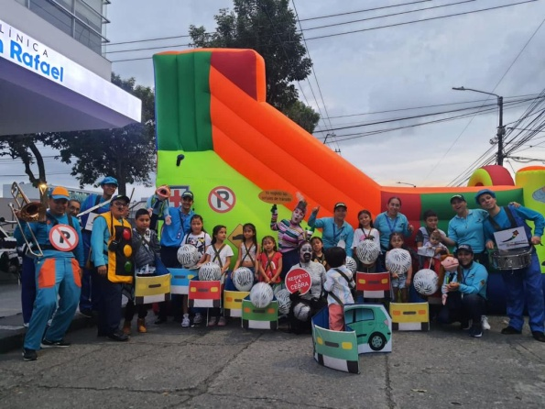
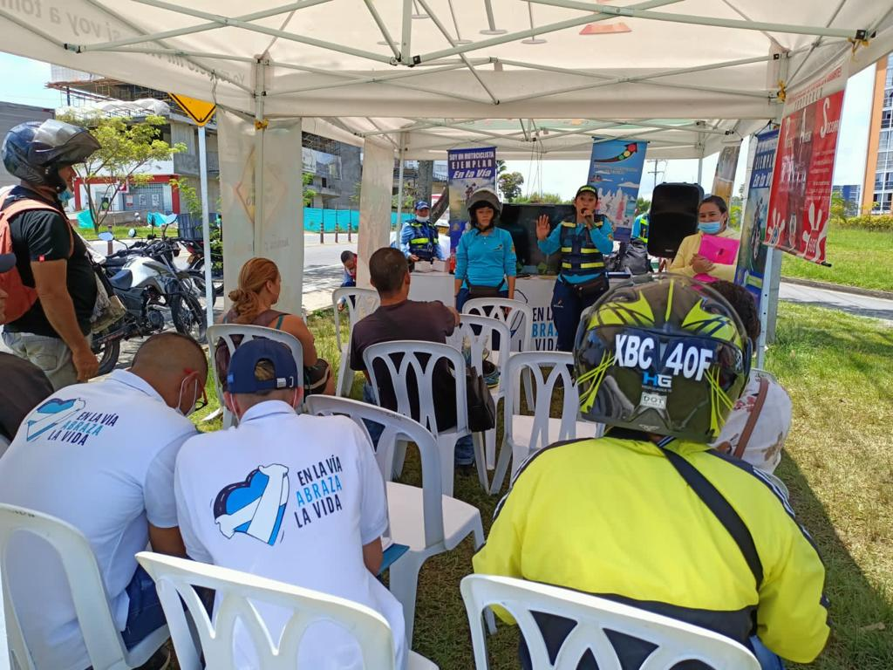
EDUCACIÓN VIAL Y ESCUELA DE ENSEÑANZA
72.841 personas sensibilizadas en normas de tránsito y comportamiento vial, logrando disminución en las cifras de siniestralidad vial en el 2022, mejorando la movilidad en el territorio y salvando vidas.
Capacitación | Población
SOY UN PEATÓN SEGURO EN LA VÍA | 2.004
LA CAPITAL DEL EJE SE MOVILIZA EN BICI | 1.965
SOY UN MOTICICLISTA EJEMPLAR EN LA VÍA | 4.090
NIÑOS Y NIÑAS DE PEREIRA´POR UNA CULTURA VIAL | 12.250
EDUCACIÓN DE TRÁNSITO BACHILLERATO | 12.444
NORMAS DE TRÁNSITO Y COMPORTAMIENTO VIAL | 40.088

Slide 59
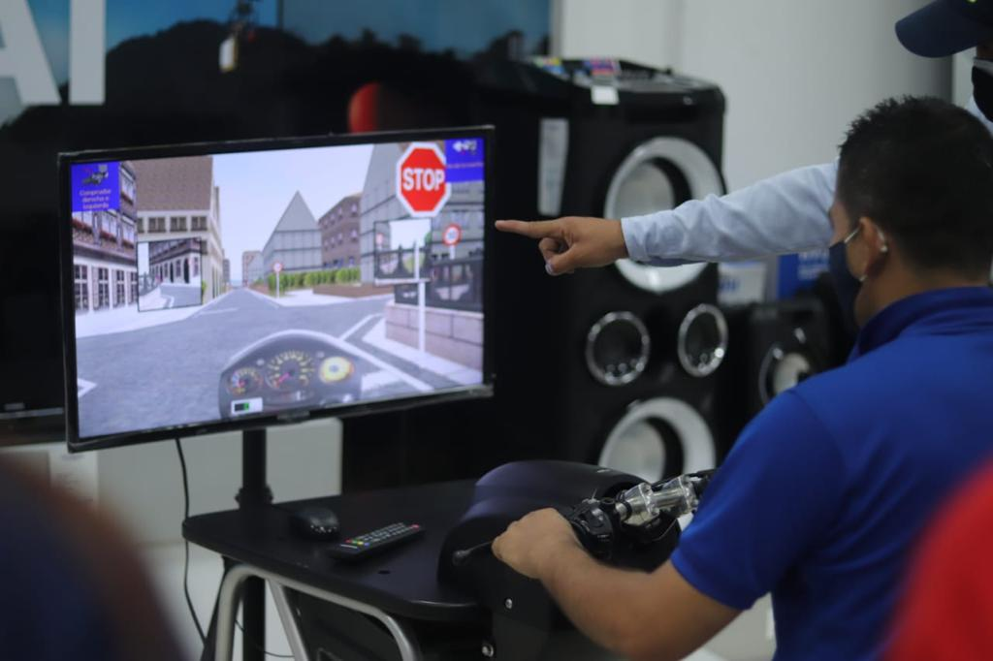
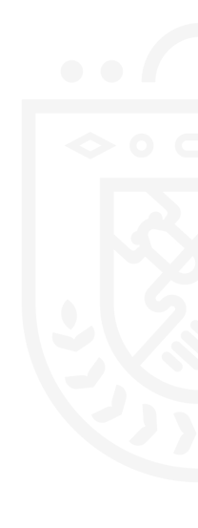
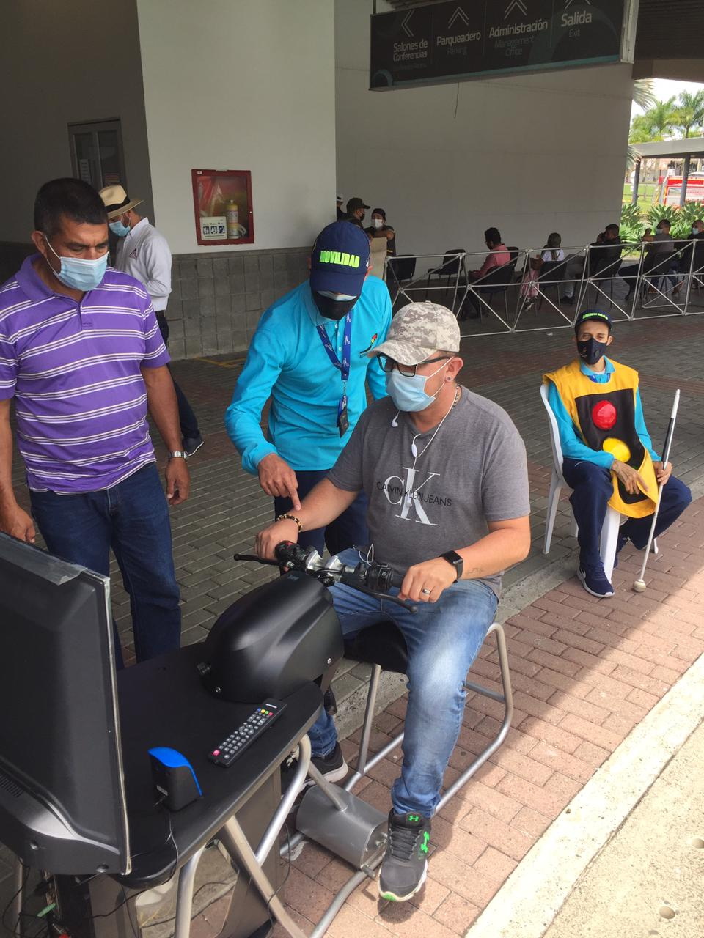
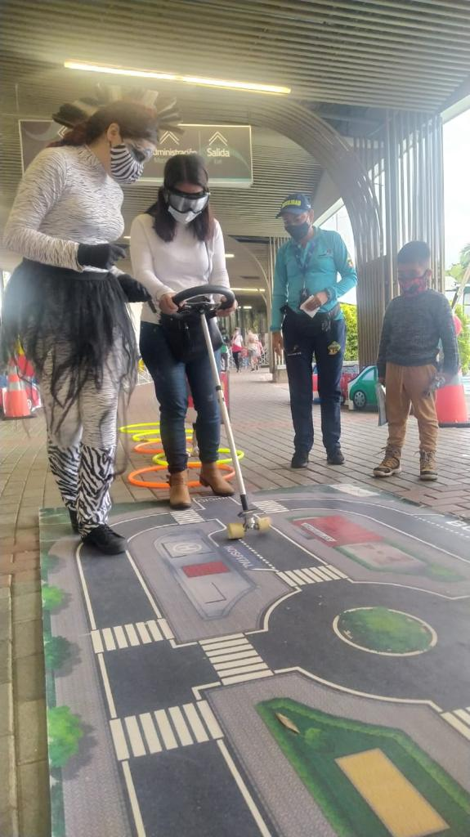
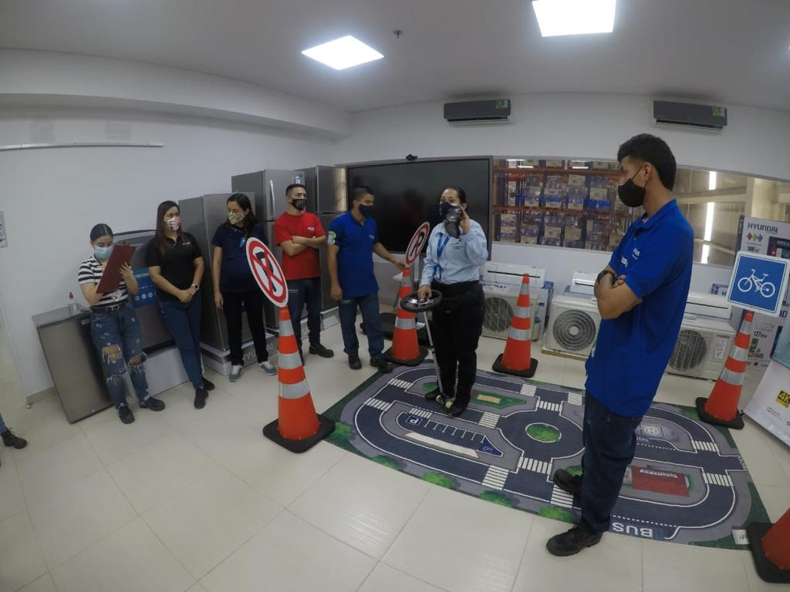
INNOVACION TECNOLOGIACA EDUCATIVA
SIMULADORES DE EMBRIAGUEZ VIRTUALES
SIMULADORES MANEJO DE MOTOCICLETAS VIRTUALES

Slide 60
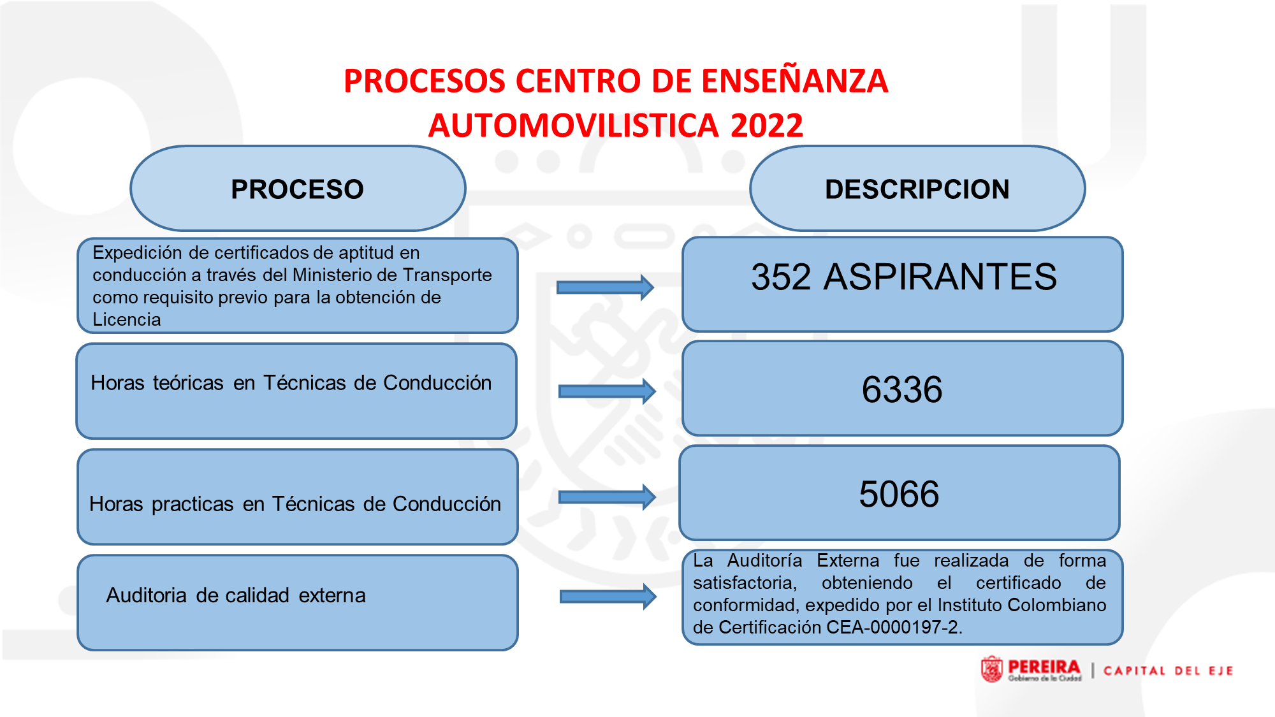
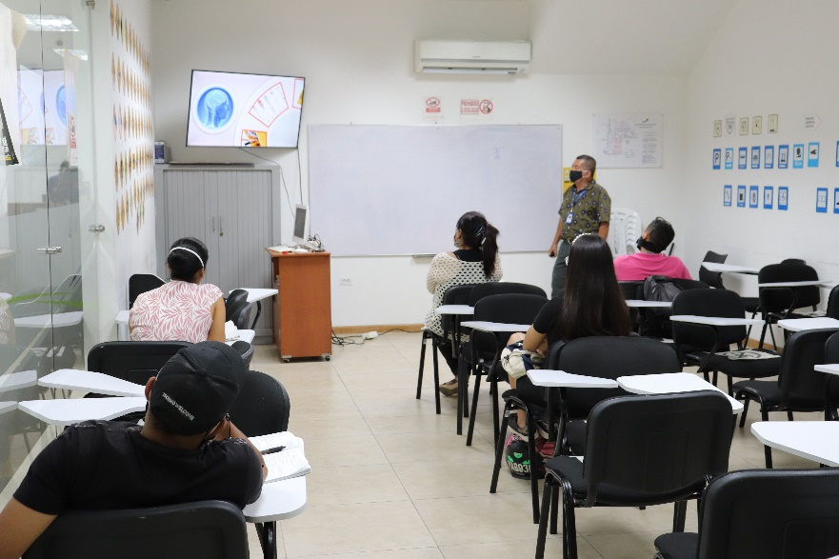
SENSIBILIZACIÓN A USUARIOS EN RELACIÓN CON LA SEGURIDAD VIAL. Formación de nuevos conductores
INVERSION: $ 235.225.709

Slide 61


GESTIÓN AMBIENTAL
Separación en la fuente de:
936 kg de Chatarra
450 kg de Papel
198 kg de Cartón
5 kg de Pet
En la vigencia 2022 se realizó la entrega de 917 Kg entre Residuos Peligrosos (RESPEL) y Residuos de Aparatos Eléctricos y Electrónicos (RAEES)
Municipio de Pereira
Fortalecimiento de la Gestión Ambiental del IMP
PEREIRA MODERNA
GESTIÓN PÚBLICA EFECTIVA Y CON TRANSPARENCIA
SERVICIOS TECNOLÓGICOS APLICADOS EN EL IMP
11 Ciudades y comunidades sostenibles

Slide 62
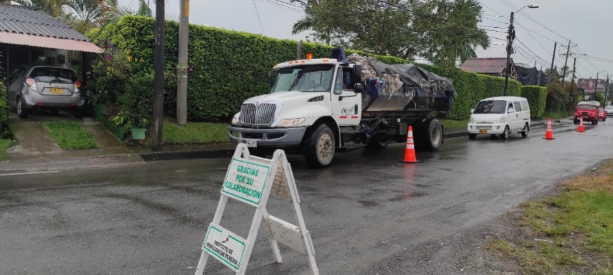
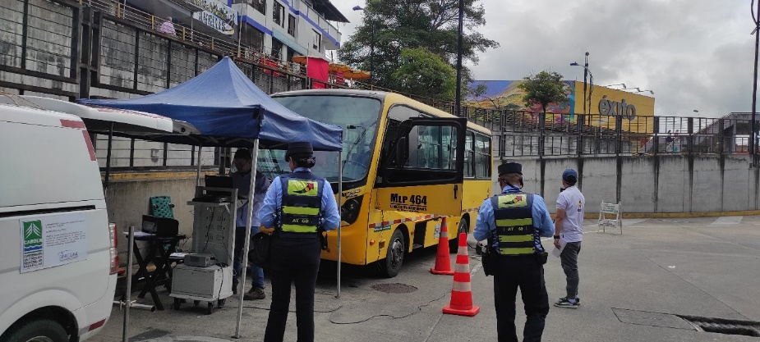
GESTIÓN AMBIENTAL
INVERSION: $ 57.861.300
Operativos de control a transporte de Residuos
Operativos de control a emisiones contaminantes por fuentes móviles
3 Operativos de Control a Transporte Residuos transportados por vehículos compactadores y volquetas que disponen en el Relleno Sanitario La Glorita. En cumplimiento de lo dispuesto en el Plan de Gestión Integral de Residuos Sólidos – PGIRS del municipio.
10 jornadas de Control a Emisiones Contaminantes por Fuentes Móviles, lo anterior en cumplimiento a lo dispuesto en la Resolución 0762 de 2022 y en articulación con la autoridad Ambiental CARDER.

Slide 63
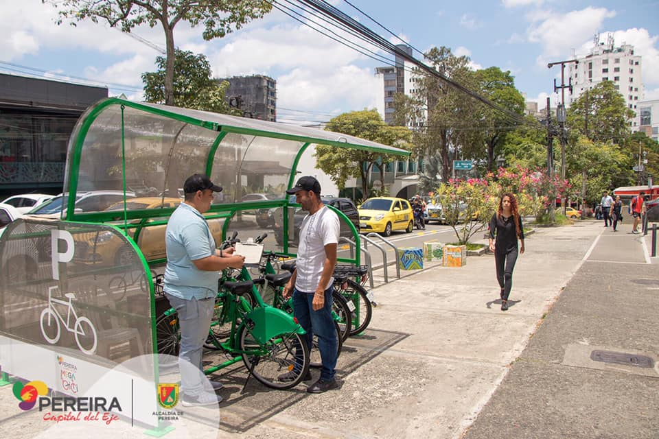


GESTIÓN AMBIENTAL
Sistema de Bicicletas Publicas SBP – MEGABICI
Prestamos gratuito de Bicicletas a Ciudadanos y visitantes como fomento a la movilidad sostenible
INVERSION: $ 230.326.002
El SBP MEGABICI contó con un total de 12.699 en la vigencia 2022, lo que representa un aumento de 6.871 respecto a la vigencia 2021 (que cerró con 5.828 prestamos).
El SBP MEGABICI contó con un total de 3.935 usuarios inscritos, lo que representa un aumento en 1.859 usuarios respecto al cierre de la vigencia 2021
CULTURA Y SEGURIDAD VIAL

Slide 64
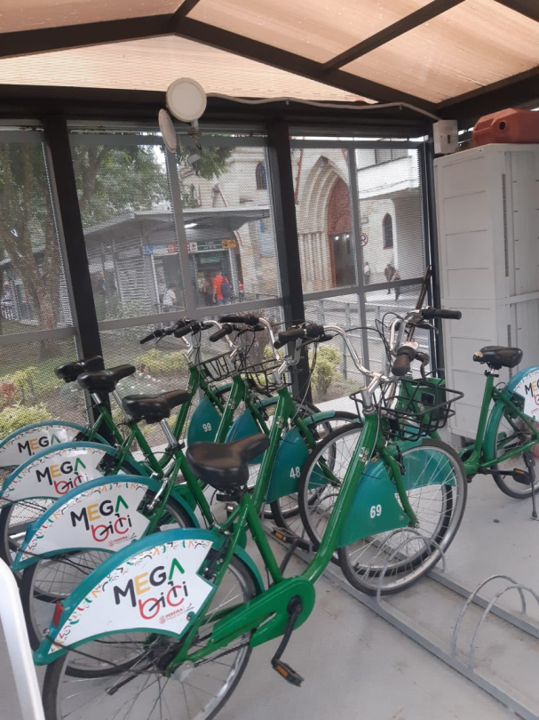
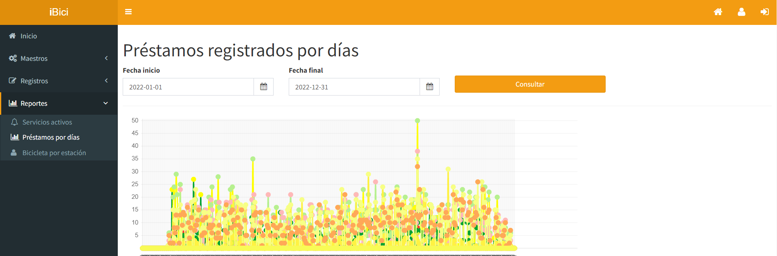

Movilidad
GESTIÓN AMBIENTAL
Sistema de Bicicletas Publicas SBP - MEGABICI
115 Bicicletas al servicio de la ciudadanía
Uso de aplicativo para registro de usuarios, control de prestamos y operación del sistema “Ibici”

Slide 65
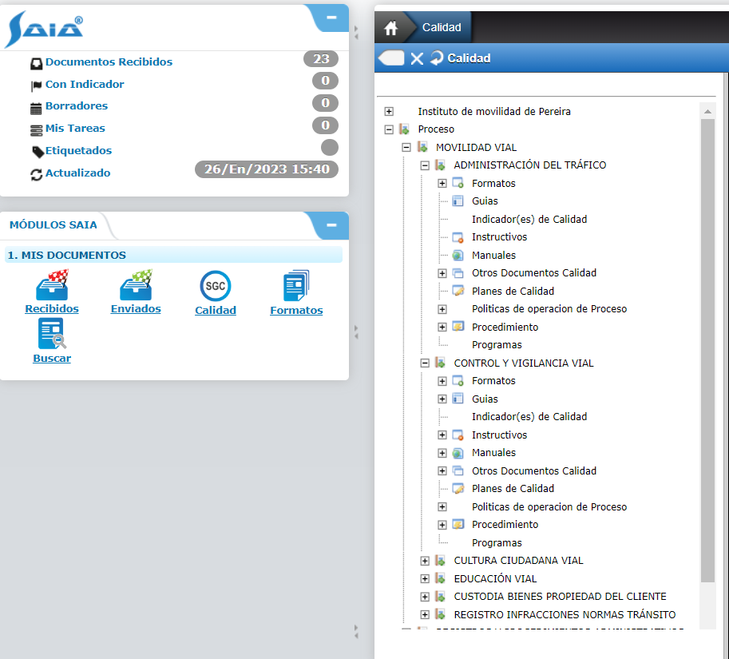
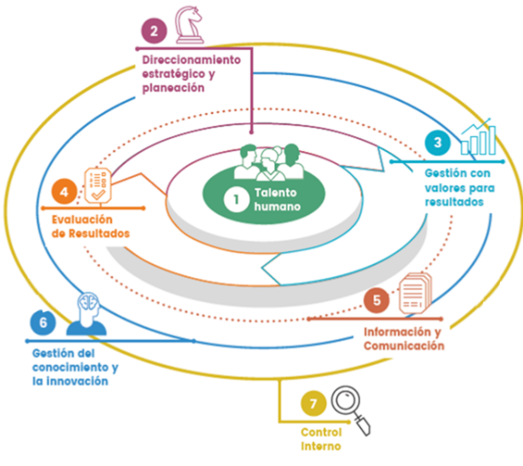
SISTEMAS DE GESTIÓN, MIPG, CONTROL INTERNO Y MECI COMO INSTRUMENTOS DE MEJORAMIENTO INSTITUCIONAL
FORTALECIMIENTO Y DESARROLLO INTEGRAL DEL TALENTO HUMANO DEL INSTITUTO DE MOVILIDAD DE PEREIRA
Actualización permanente de los diferentes formatos, guías, instructivos, manuales, procedimientos, entre otros documentos requeridos para la mejora en los procesos y en la atención a los usuarios.
Desarrollo e implementación de las diferentes dimensiones de MIPG en los procesos del IMP.

Slide 66
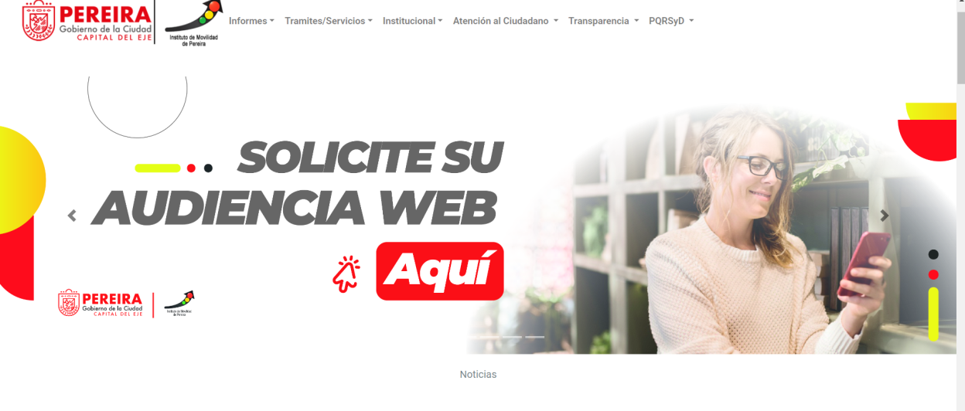
SISTEMAS DE INFORMACIÓN ACTUALIZADOS
Top de logros:
Plataforma de Servicios Digitales o Virtuales de trámites, servicios y pagos de movilidad
Tramites virtuales: 45
Total Pagos virtuales: 5501
Total Pagos Impuestos 104.
Agendamiento de audiencias web 100% On-Line.
Adopción de Plataforma de Gobierno Digital y preparación de IPV6.
Cambio de dominio movilidadpereira.gov.co y herramientas de email corporativo 70 cuentas.
Actualización de Sistemas de información para mejorar la experiencia de los usuarios.
Municipio de Pereira
PEREIRA MODERNA
GESTIÓN PÚBLICA EFECTIVA Y CON TRANSPARENCIA
SERVICIOS TECNOLÓGICOS APLICADOS EN EL IMP

Slide 67
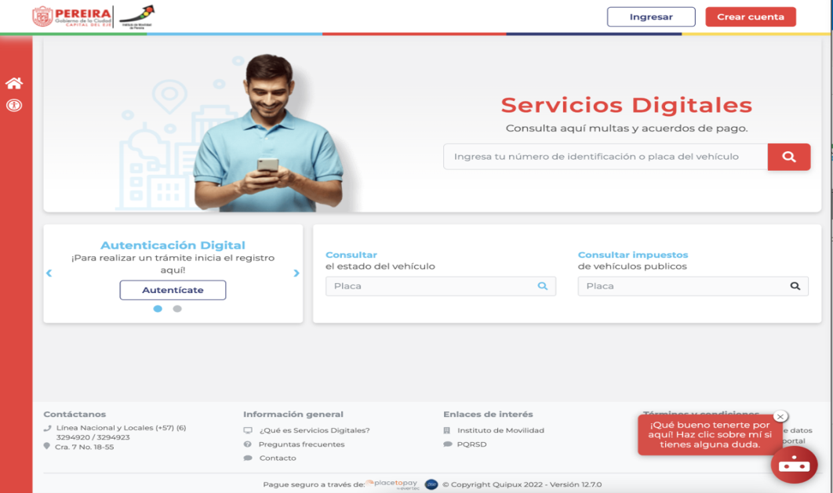
SISTEMAS DE INFORMACIÓN ACTUALIZADOS
Top de logros:
Soporte y actualización de Sistemas de Información misionales y transversales al 100%.
Soporte y actualización de Servidores y Hardware al 100%.
Aumento de espacio de almacenamiento de espejo 32 TB.
Esquema de prestación de servicios virtuales con disponibilidad de 99.9%
LOCALIDAD
ACTIVIDAD DESTACADA
Municipio de Pereira
Fortalecimiento Institucional
LÍNEA
PEREIRA MODERNA
PROGRANA
GESTIÓN PÚBLICA EFECTIVA Y CON TRANSPARENCIA
META PRODUCTO
SERVICIOS TECNOLÓGICOS APLICADOS EN EL IMP

Slide 68
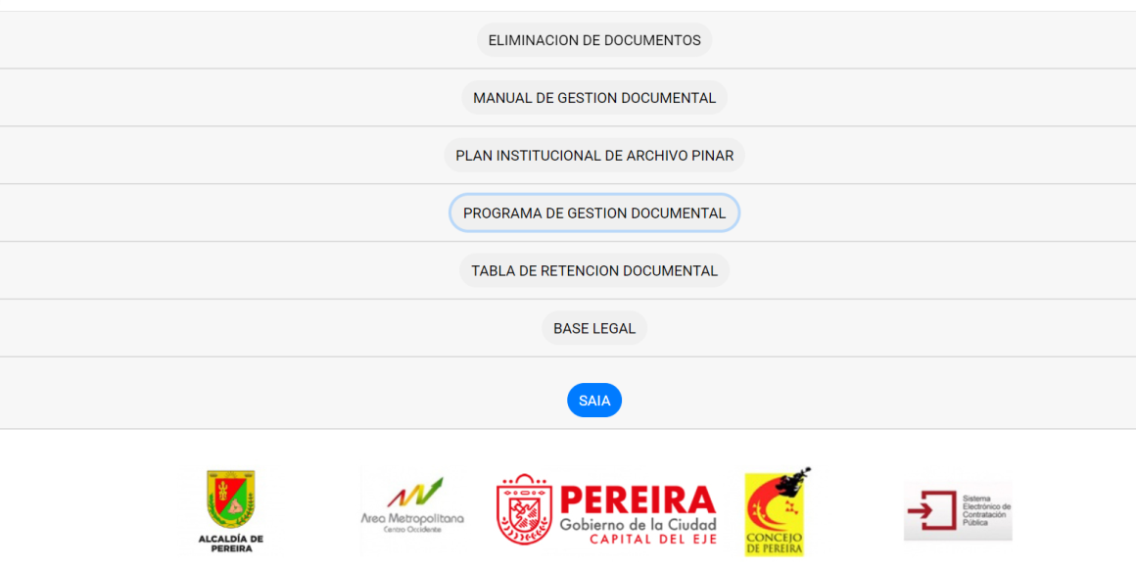
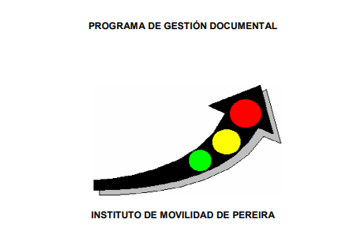
GESTIÓN DOCUMENTAL Y ARCHIVO
Gestión y manejo documental digitalizado.
Gestión en la nube
Gestión unificada de único responsable de las PQRSD
Seguridad Digital
Copias de Seguridad.
Implementación de la NAS
Conservar el archivo del Instituto como elemento fundamental y sustento natural de sus procesos informativos, con sujeción a los principios de eficiencia y racionalidad que rigen la función administrativa.
Actualización y mejora permanente de la Gestión Documental en el IMP

Slide 69
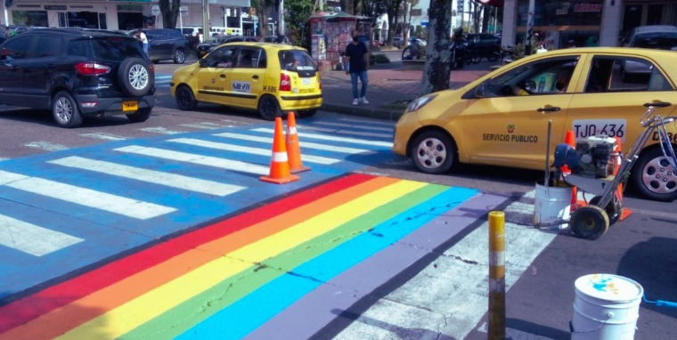
Primer Trimestre
2023
INVERSION INSTITUTO DE MOVILIDAD DE PEREIRA Primer Trimestre 2023

Slide 70
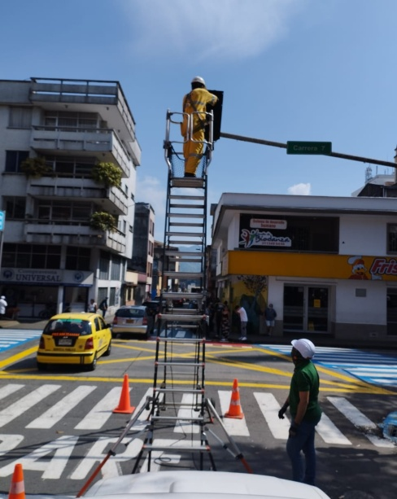
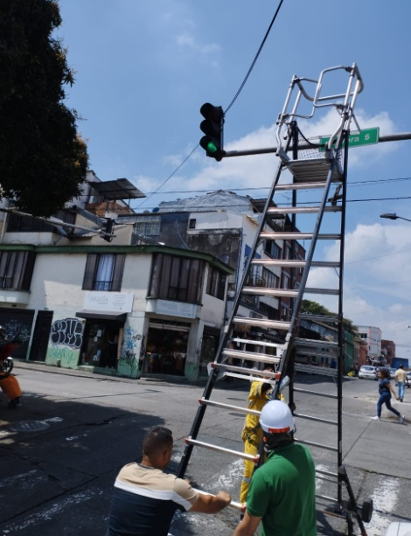
SEMAFORIZACIÓN PRIMER TRIMESTRE 2023
Semaforización
Implementación, administración, soporte y operación de la plataforma tecnológica del centro de control y gestión de tráfico (CCGT) y mantenimiento de los controladores de tráfico interconectados a la plataforma para dar cumplimiento a las actividades de misionales del IMP
22 Mantenimientos, reparaciones de daños y hurto de cableado en intersecciones semafórizadas del municipio
90 Cambios de bombillos de semáforos

Slide 71
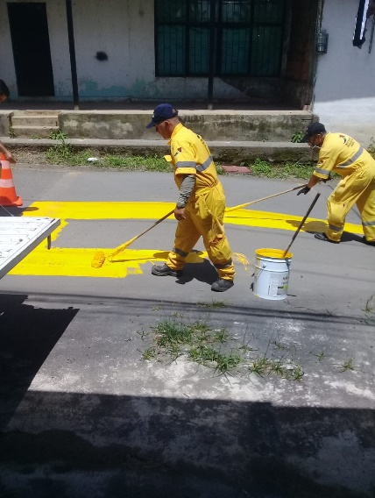
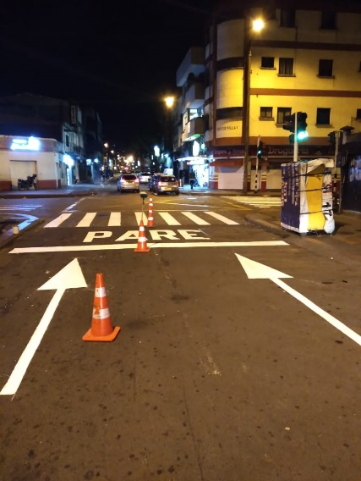
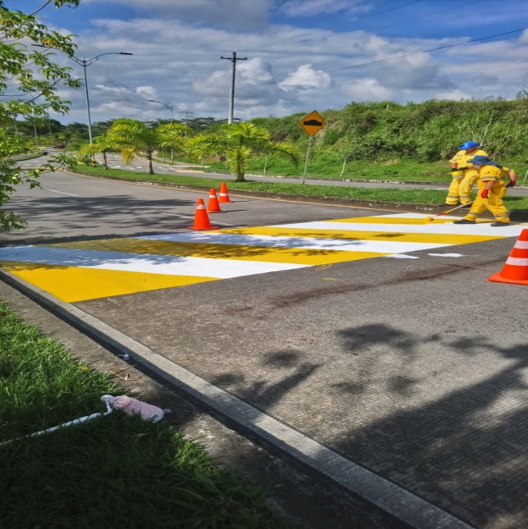
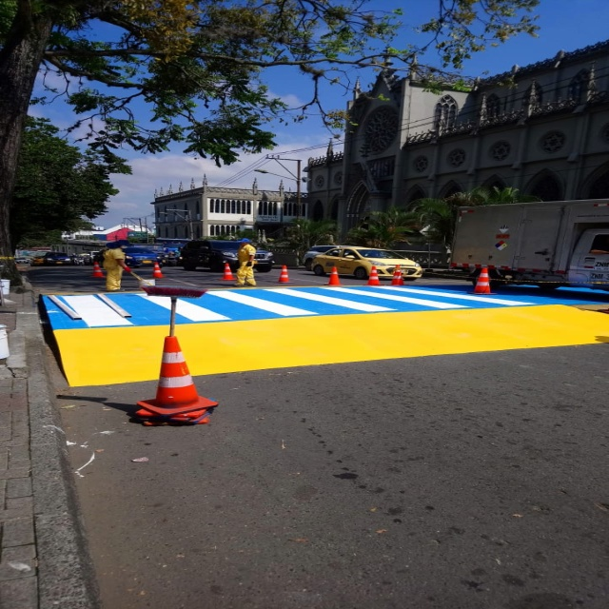
SEÑALIZACIÓN TRIMESTRE 2023
Señalización
Contratación de personal de apoyo para labores de Señalización de Vías (5 Señalizadores)
1.103 Metros Lineales demarcados (Líneas de Borde, Líneas de carril entre otros )
7.583 Metros cuadrados demarcador(Sentido vial, pares, peatonales, entre otros)
Contratación del mantenimiento preventivo y correctivo con suministro de repuestos originales para los equipos de demarcación vial del Instituto de Movilidad de Pereira

Slide 72
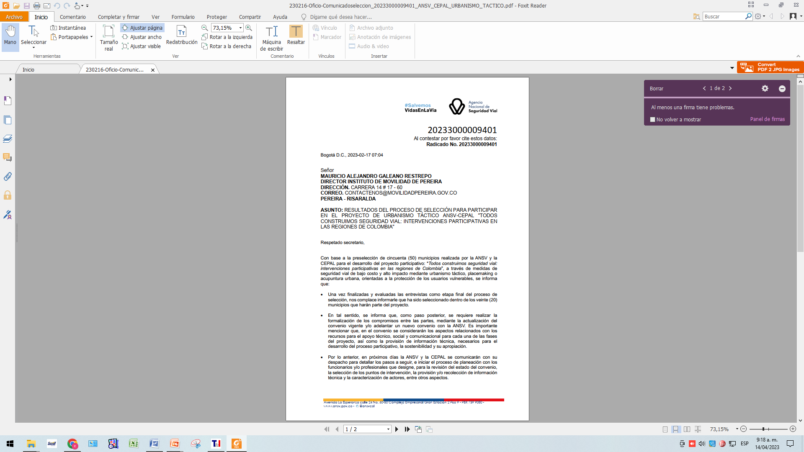
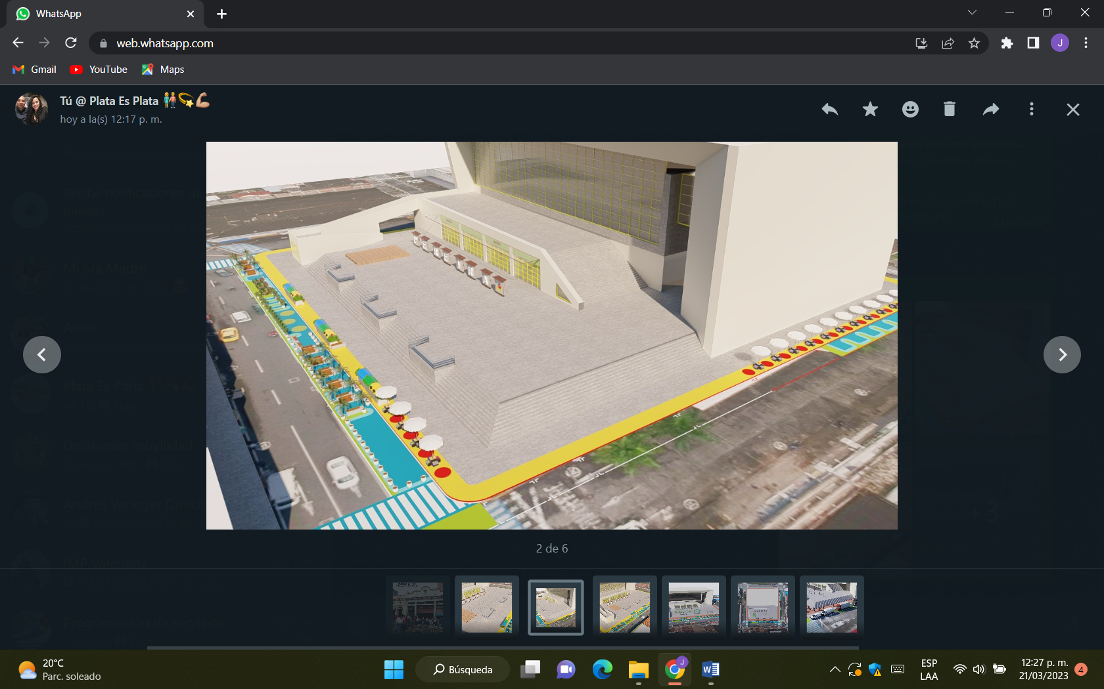
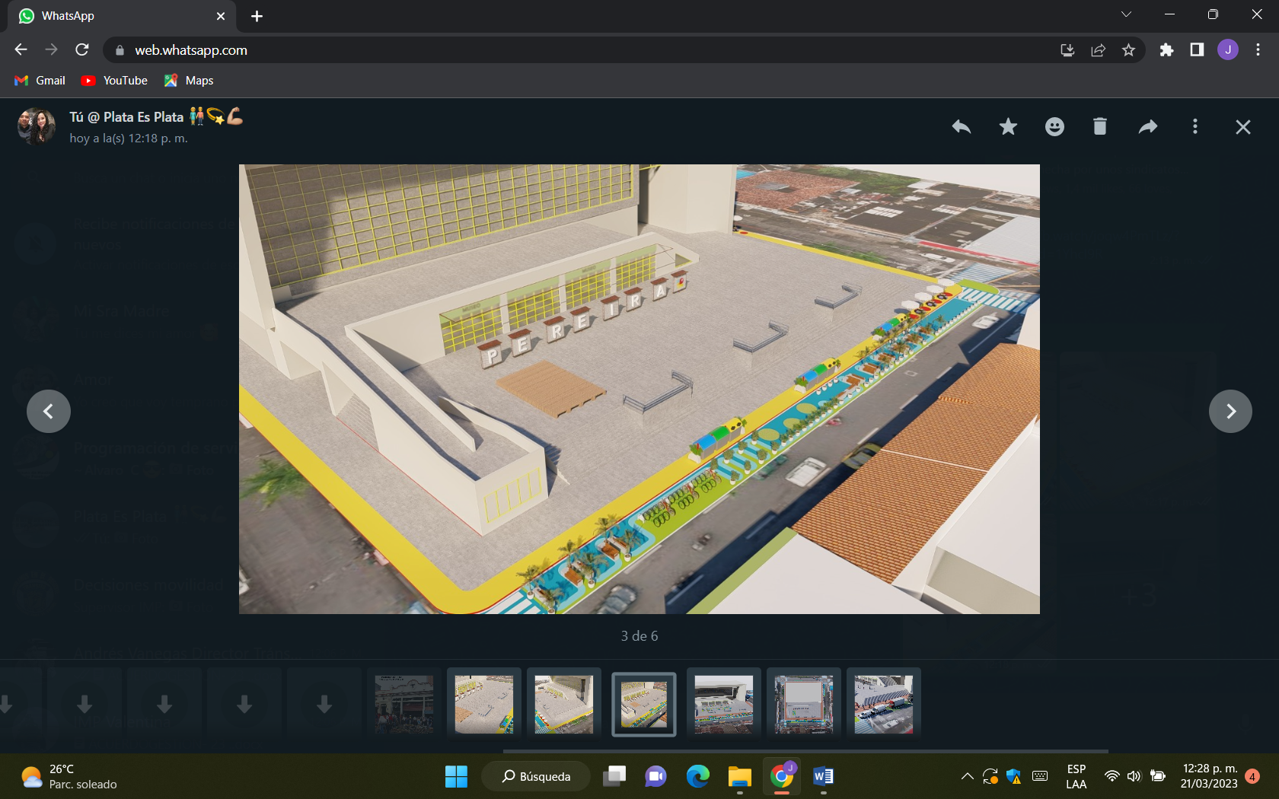
PROYECTO SEGURIDAD VIAL ANSV – CEPAL - IMP
INTERVENCIONES PARTICIPATIVAS EN LAS REGIONES DE COLOMBIA
Mediante Comunicación de la ANSV el Municipio de Pereira, fue seleccionado dentro de los 20 Municipios, que harán parte del Proyecto de Urbanismo Táctico.
Avance:
Se encuentra en la Etapa de Pre-factibilidad, realizar los Planos, Estudios Técnicos y Socialización de los posibles puntos a intervenir:
Vías Alrededor del Lucy Tejada
Barrio el Acuario – Frente al CAI
Calle 18 – Carrera 8 a 12
Avenida del Ferrocarril – Carrera 8 a 11

Slide 73
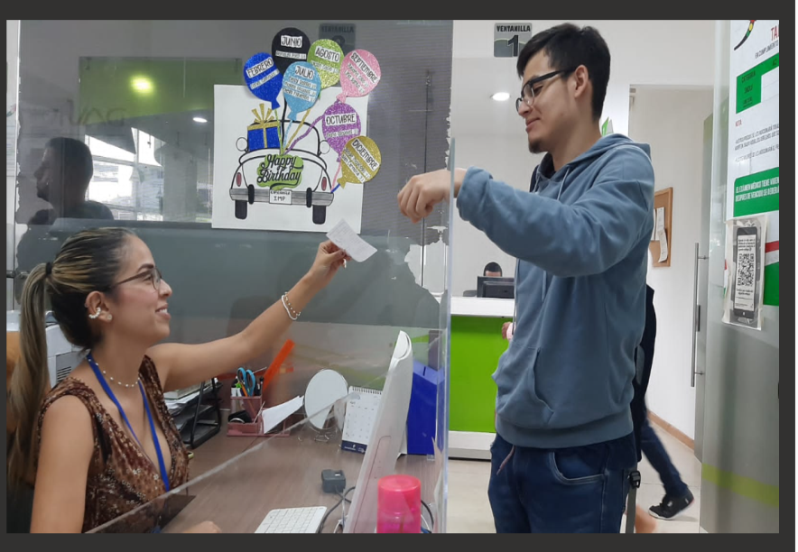
EDUCACIÓN VIAL Y ESCUELA DE ENSEÑANZA
SENSIBILIZACIÓN A USUARIOS EN RELACIÓN CON LA SEGURIDAD VIAL.
Formación de nuevos conductores
Se han expedido 48 certificaciones a través del Ministerio de Transporte como requisito previo para la obtención de Licencia
El Centro de Enseñanza Automovilística ha dictado 312 horas en curso teórico en técnicas de conducción.
Se impartieron 960 horas prácticas de técnicas de conducción.
Se ha atendido 130 Personas en atención al cliente

Slide 74
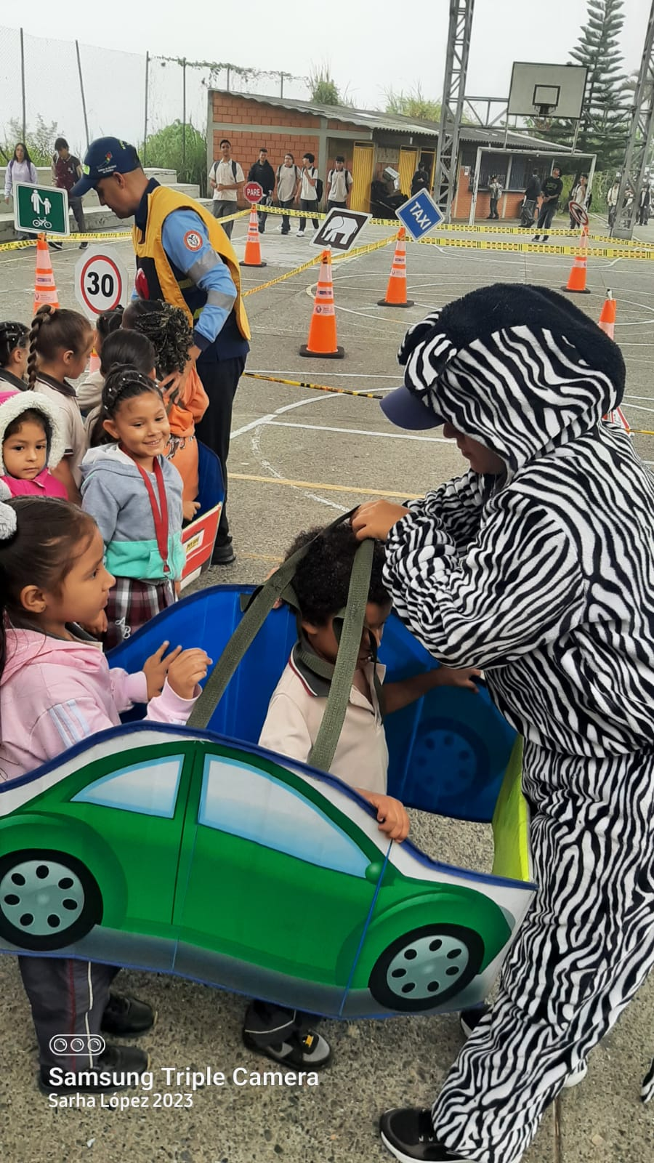
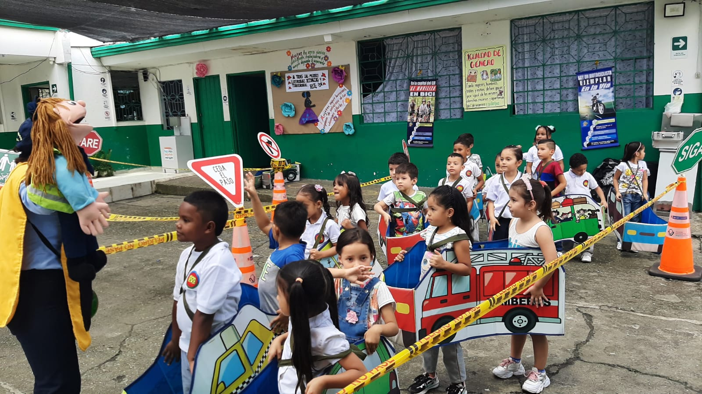
EDUCACIÓN VIAL Y ESCUELA DE ENSEÑANZA
Instituciones Educativas públicas y privadas visitadas con el Programa Niños y niñas de Pereira por una cultura vial dirigido a los grados de 0 a 5 y educación en tránsito dirigido a los grados de 6 a 11durante el primer trimestre del año 2023.
Niños y niñas de Pereira por una cultura Vial sensibilizados: 1.325
Educación en tránsito sensibilizados: 1.516

Slide 75


EDUCACIÓN VIAL Y ESCUELA DE ENSEÑANZA
3.535 personas sensibilizadas en normas de tránsito y comportamiento vial, logrando disminución en las cifras de siniestralidad vial en el 2022, mejorando la movilidad en el territorio y salvando vidas.
Capacitación | Población
SOY UN PEATÓN SEGURO EN LA VÍA | 75
LA CAPITAL DEL EJE SE MOVILIZA EN BICI | 19
SOY UN MOTICICLISTA EJEMPLAR EN LA VÍA | 65
NIÑOS Y NIÑAS DE PEREIRA´POR UNA CULTURA VIAL | 1.325
EDUCACIÓN DE TRÁNSITO BACHILLERATO | 1.516
NORMAS DE TRÁNSITO Y COMPORTAMIENTO VIAL | 535

Slide 76



EDUCACIÓN VIAL Y ESCUELA DE ENSEÑANZA
INSTITUCIONES EDUCATIVAS QUE HACEN PARTE DEL PROYECTO DE PATRULLAS ESCOLARES AÑO 2023
ALFONSO JARAMILLO SEDE LA VILLA.
ALFONSO JARAMILLO SEDE CORALES.
NUESTRA SEÑORA DE FÁTIMA.
COMBIA.
LA PALABRA.
CARLOS EDUARDO VASCO.
LA JULITA.
BYRON GAVIRIA.
CALASANZ.
MUNDO NUEVO.
CIUDADELA CUBA - Jornada Mañana y tarde
ALFREDO GARCIA.
LUIS CARLOS GONZALEZ
COMPARTIR LAS BRISAS.

Slide 77




EDUCACIÓN VIAL Y ESCUELA DE ENSEÑANZA
FORO MUJRES POR LA SEGURIDAD VIAL CON LA AGENCIA NACIONAL DE SEGURIDAD VIAL
Asistentes90 personas
Como cierre de las actividades en el marco del mes de la mujer la Agencia Nacional de Seguridad Vial escogió a Pereira como sede del encuentro “Mujeres por la Seguridad Vial”.

Slide 78


EDUCACIÓN VIAL Y ESCUELA DE ENSEÑANZA
PROGRAMA FORMACION A PROMOTORES EN MOVILIDAD ESCOLAR SEGURA CON LA AGENCIA NACIONAL DE SEGURIDAD VIAL
Se Formó a los estudiantes de grado 10 de las I. E Leningrado, La Julita y Aquilino Bedoya en Normatividad, Reglamentación y señalización vial también en hábitos, comportamientos, valores individuales y colectivos de tal manera que permitan desenvolverse de una forma segura en la vía y sean multiplicadores.
Total estudiantes Formados: 45
PROGRAMA BICIDESTREZAS CON LA AGENCIA NACIONAL DE SEGURIDAD VIAL
Es la estrategia de la ANSV que busca promover la protección de ciclistas en el contexto de la movilidad desde un enfoque de corresponsabilidad, a través de autocuidado, el cuidado hacía actores viales más vulnerables y el cuidado que los actores motorizados deben a los más vulnerables, desarrollando un escenario de convivencia vial de forma pacífica, esta estrategia tiene proyectos derivados y en este caso el que se encuentra dirigido a niñas, niños y adolescentes, busca promover habilidades y conocimientos en pro de la conducción segura de la bicicleta.
Total niños y niñas formados y que obtuvieron el Kit de Seguridad vial (casco, chaleco reflectivo, luces y Catadióptricos: 292

Slide 79





SISTEMA MEGABICI COMO ESTRATEGIA DE PROMOCIÓN AL USO DE LA BICI COMO MEDIO DE TRANSPORTE
Transportes convencionales contaminantes
Uso combustibles fósiles
Aportan al Cambio Climático
Afectan la calidad del aire
Transporte cero emisiones
No contaminante
Beneficioso para el ambiente
Beneficioso para la salud

Slide 80

SISTEMA DE BICICLETAS PÚBLICAS – SBP MEGABICI
El SBP MEGABICI cuenta con un total de 1.940 viajes en lo corrido de la vigencia 2023. (Corte 14 de Abril)
El SBP MEGABICI contó con un total de 4.135 usuarios inscritos
El SBP MEGABICI cuenta actualmente con 6 estaciones de préstamo

Slide 81
SISTEMA DE BICICLETAS PÚBLICAS – SBP MEGABICI
115 Bicicletas al servicio de la ciudadanía
Un equipo de 14 personas dedicada al fortalecimiento del Sistema.
Uso de aplicativo para registro de usuarios, control de préstamos y operación del sistema “Ibici”

Slide 82


AGENTES DE TRANSITO
CARRERA ADMINISTRATIVA
Servicio BICI-AGENTES
Desde el año 2022 se logro tener un cuerpo de agentes de tránsito en su 99% en carrera administrativa, con un proceso de evaluación más eficiente donde se mide de manera Comportamental y funcional, logrando disminuir las quejas por mal trato al usuario y la mala prestación del servicio.
Se han dispuesto 10 agentes para el monitoreo y vigilancia del cumplimiento de las normas de tránsito y la seguridad vial de todos los actores viales del municipio de Pereira.
Cada vez tenemos un cuerpo de agentes de tránsito más capacitado en normatividad, comportamiento, y moto destrezas como lo evidencia la imagen

Slide 83


AGENTES DE TRANSITO
AGENTE COMUNITARIO
INNOVACION TECNOLOGICA
Se dio inicio del servicio agente comunitario el cual llega de forma amable, oportuna, e interactúa con la ciudadanía, atiende los llamados comunitarios, suministra su línea telefónica de forma directa una interacción entre la comunidad y el instituto de movilidad de Pereira
Se continua con la elaboración de comparendos de forma electrónica con unos controles efectivos y beneficios para una buena atención al usuario. Disminución de costos y uso de papel, compra de equipos de última generación un total de 20, próximamente se entregaran nuevos equipos.

Slide 84

TALENTO HUMANO
Gestión Estratégica del Talento Humano: Cambio cultural para una gestión con una cadena de valor. Dentro del cual se han nombrado de 107 empleos ofertados de 108 cargos.
Integridad: Folleto Informativo: Comunicación Asertiva.
Planeación Institucional: Se efectuó registro en la página web Ministerio de Trabajo resultados evaluación estándares Mínimos del SGSST., Avance 96%.
Gobierno Digital: Inducción y reinducciones: Curso virtuales, con generación de certificados digitales.
Defensa Jurídica: Acciones de tutela presentadas, todas han salido a favor del IMP.
Servicio al Ciudadano: Instalación Punto Violeta.
Racionalización de Trámites: Expedición certificados laborales y colillas de pago de manera digital.
Seguimiento y Evaluación del Desempeño Institucional: Personal de carrera administrativa calificado.
Adopción plan de capacitación, bienestar e incentivo: Bajo la resolución 000097 del 25 de enero de 2023. Cumplimiento 100% actividades programas primer trimestre

Slide 85

PROCESO DE AGENDAMIENTO DIC-2022 – ENE - 2023
PROCESO CONTRACTUAL DICIEMBRE 2022
PRUEBAS FINALES ENERO 1-15 DE 2023
INICIO Agendamiento 16 de ENERO 2023
Administración software de agendamiento, turnos online, manuales y espontáneos correspondientes con la caracterización de usuarios

Slide 86



SUBDIRECCION DE SISTEMAS DE INFORMACION Y TELEMATICA
CONTRATISTAS
Contratos de prestación de servicios profesionales área de sistema de información y telemática 12
PROVEEDORES
AVANCE
Contrato de de proveedores para el área de sistema de información a la fecha 4 con las empresas Une, Tes (Impresoras) , Quipux y SAIA ya que son plataformas sensibles de la entidad.
EN
CONTRATACIÓN

Slide 87



Implementación de aplicativo GLPI para solicitud de incidencias y requerimientos del IMP
SUBDIRECCION DE SISTEMAS DE INFORMACION Y TELEMATICA
GLPI
Nuevo Turnero y
Nuevo Sistema
AVANCE
EN
Implementación de proceso de turnero con citas ONLINE del sistema nacional QX. Implementación Sistemas digitales ONLINE duplicado de licencia
GESTIONES

Slide 88
Licencias
SUBDIRECCION DE SISTEMAS DE INFORMACION Y TELEMATICA
Proceso de implementación por parte de Quipux los demás trámites de licencias que se llama gestor del servicio está en proceso de desarrollo.
Licencias Fuera del País
Se está iniciando implementación para proceso de convalidación de licencias por el ministerio, los países autorizados España y corea
Nuevo Sistema.
GESTIONES
implementación de plataforma servicios digitales para cual tipo de tramite como :
Traspaso, Levantamiento, Certificado tradición, inscripción de prenda. Pago de impuestos
PARA EL FUTURO

Slide 89


Comprenderás Electrónicas
SUBDIRECCION DE SISTEMAS DE INFORMACION Y TELEMATICA
Realización de comodato con la Federación Colombiana de Municipios y Simit para la entrega de 9 comprenderás con sistema SAC
GESTIONES
Comprenderas Electrónicas Propias
PARA EL FUTURO
Pues en marcha de 20 comprenderás electrónicas adquiridas por el IMP y la realización de actualizaciones de aplicativos

Slide 90




AVANCE – Abril 13-2023
SEDE ALTERNA – TORRE CENTRAL
Operación - Finales de Abril de 2023
Cuatro 4 nuevos puestos de trabajo para atención de licencias.
Un (1) nuevo puesto trabajo atención RUNT.
Un (1) nuevo puesto de trabajo pago Electrónico.
Resumen: 4 puestos adicionales de atención y 2 puestos apoyo. Proyección ambas sedes 400 tramites, duplicar la atención.

Slide 91




SEGUIMIENTO Y CONTROL – PATIOS OFICIALES
ANTES

Slide 92





SEGUIMIENTO Y CONTROL – PATIOS OFICIALES
Ubicación Barrio Rocío Alto Hacienda Buenos Aires.
Cerramiento Perimetral
Portería y Modulo de Oficinas
Cubierta zona de patios madera y zinc
Capa de rodadura para vehículos
Instalaciones para atención dotadas con sala de espera y baños

Slide 93







OPERACIÓN – PATIOS OFICIALES
Personal Uniformado
Grúas Identificadas
Medios de Comunicación
Herramientas y Elementos de seguridad
Inventarios
Sellos de seguridad
Seguridad Patios CCTV

Slide 94





SEGUIMIENTO Y CONTROL – PATIOS OFICIALES
Georefenciacion Grúas desde Central IMP
Ordenes de salida generadas desde el IMP
Almacenamiento digital NAS IMP
Registros digitales inventarios - Fotos
Reporte diario Inmovilizaciones

Slide 95



SEGUIMIENTO Y CONTROL – PATIOS OFICIALES
Sistemas redundantes:
QX IMP y Pascal Concesión
Registro Inmovilización incluye: fecha, motivo, registro fotográfico y ruta de inmovilización.
https://www.movilidadpereira.gov.co/Inmovilizacion.html
https://www.firejc.com/

Slide 96

GRACIAS

